Slide 1
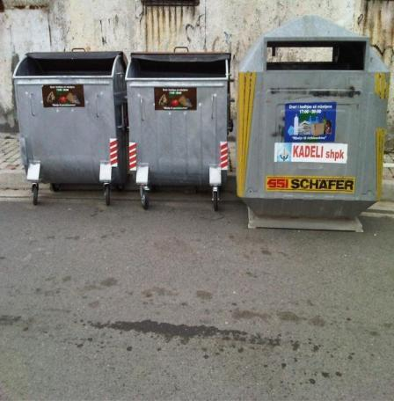
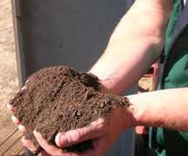
Urban
Research
Institute
“Menaxhimi i mbetjeve të ngurta ubane – Bashkia Lezhë”
ZONA II LEZHE (RURALE - SHENKOLL, ZEJMEN, KOLSH)
Reforma administrative dhe territoriale dhe menaxhimi i mbetjeve

Slide 2
VIZIONI I BASHKISE LEZHË
“LEZHA, QYTET I GJELBERT TURISTIK QË PASURON JETËN DHE TRASHËGIMINË UNIKE HISTORIKE DHE KULTURORE, ME EKONOMI KONKURRUESE E BIZNES INOVATOR, ME LIDHJE TË SHPEJTA E ZHVILLIM URBAN E MJEDISOR TË QENDRUESHËM, QYTET ME KOMUNITET DINAMIKE E RINI INOVATORE, QË FRYMEZON PROGRES E KRIJIMTARI E QË OFRON DIJE TË AVANCUAR E MIRËQENIE PËR TË GJITHË.”

Slide 3
Të dhëna të përgjithshme
Në kuadër të realizimit të shërbimit të menaxhimit të mbetjeve Urbane, Lezha është ndare në tre Zona.
Zona II Lezhë është zona që përfshin Njesitë Administrative Shënkoll, Zejmen dhe Kolsh të Bashkisë Lezhë në kuadër të menaxhimit të mbetjeve urbane.
Numri i përgjithshëm i banorëve rezident të Zonës II të shërbimit i llogaritur është rreth 22,759 banorë (e llogaritur per vitin 2016). Numri i popullsisë që do të marrin shërbim në këtë Zonë në vitin 2020 është vlerësuar në rreth 23,231 banorë.

Slide 4
Menaxhimi i diferencuar i mbetjeve urbane ne zonat rurale
Vendosja e konteniereve ne pikat e vendosjeve ne menyre te diferencuar, te pariciklueshme dhe te riciklueshme
Transporti i mbetjeve te pariciklueshme (urbane) ne landfilld.
Transport i mbetjeve te riciklueshme ne stacionin e transferimit.
Selektim dhe transport i mbetjeve pas selektimit nga stacioni i transferimit tek landfilldi.

Slide 5
Veçoritë e ofrimit të shërbimit në zonat rurale
Frekuencë më e rrallë
Kosto transporti të larta
Volumi I mbetjeve të prodhuara jo më shumë se 0,4 kg/banor/ditë
Mbulimi I kostove me tarife jo me shume se 45 %

Slide 6
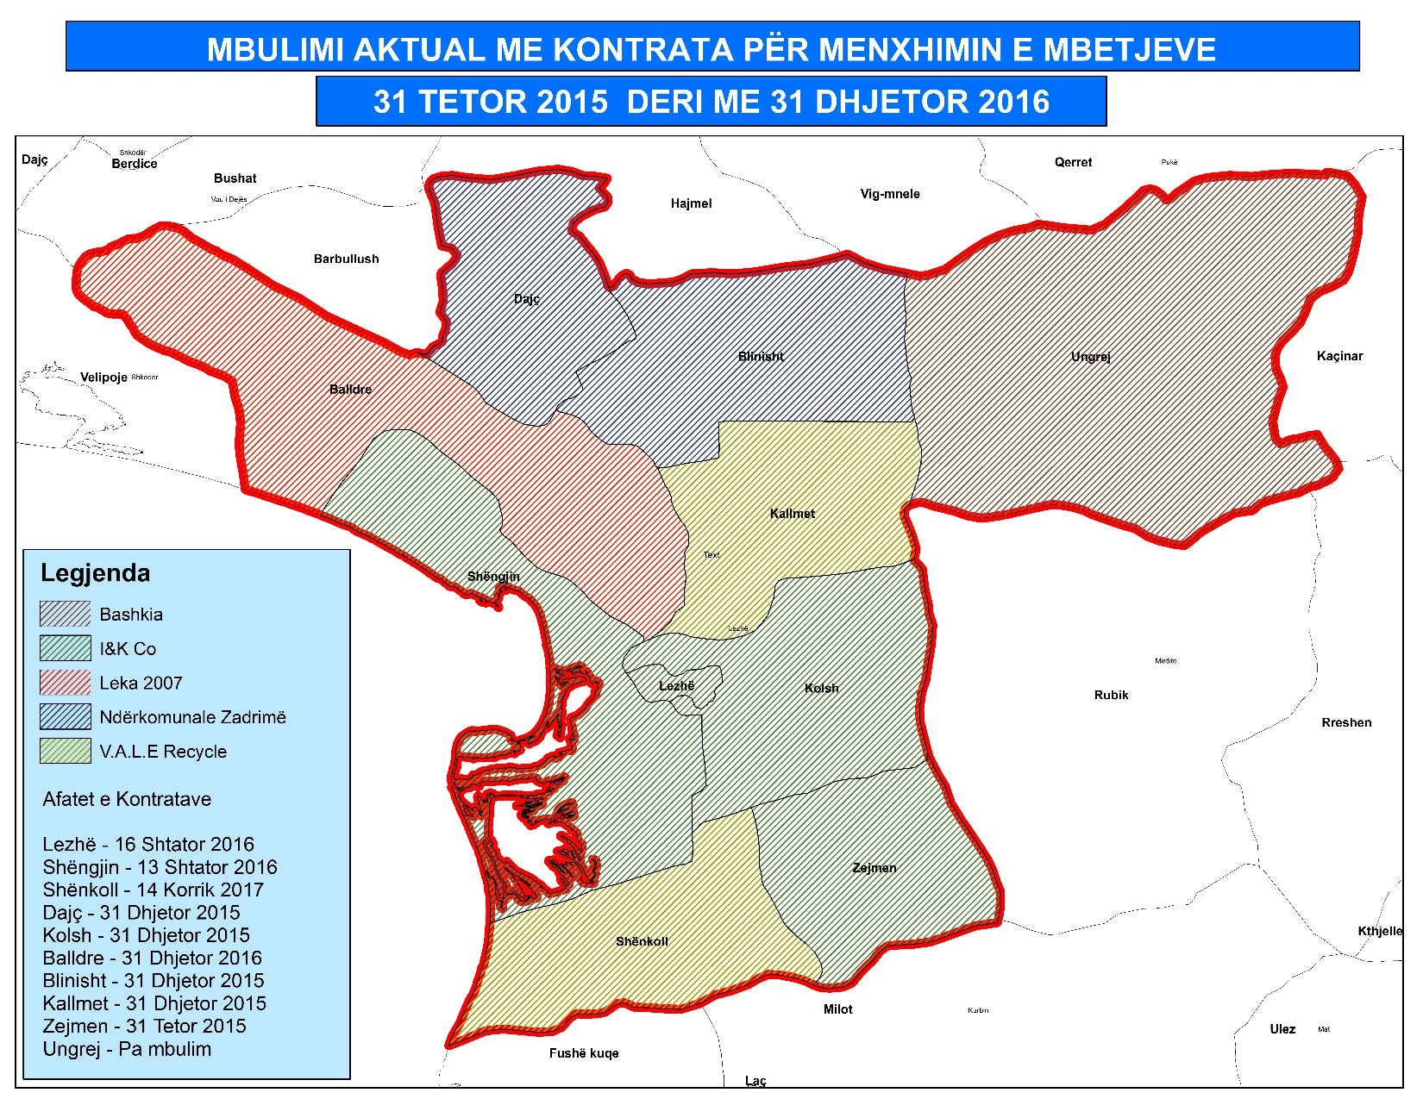
Notes:
Gjendja e ofrimit te sherbimit te menaxhimit te mbetjeve si dhe afatet e kontratave. Kjo harte perputhet dhe me ofrimin e sherbimit perpara Reformes Administrativo-Territoriale.

Slide 7
Bashkia Lezhë: Të dhëna financiare të mbledhura
Të dhëna financiare | Lezhë | Shëngjin | Balldre | Kallmet | Zejmen | Shënkoll | Dajç | Blinisht | Kolsh | Bashkia Lezhë
Shuma e të ardhurave nga tarifa vitin e fundit | 15,134,000 | 1,968,000 | 597,312 | 456,050 | 872,264 | 2,032,000 | 879,311 | 185,000 | na | 22,123,937
Buxheti gjithsej i njësisë (lek/vit) | 300,000,000 | 143,654,000 | 46,554,000 | 22,933,000 | 24,000,000 | 50,000,000 | 18,218,000 | 16,942,617 | 25,000,000 | 647,301,617
Buxheti i nj.a. për shërbimin e mbetjeve (lek/vit) | 18,750,000 | 19,680,000 | 2,488,800 | 1,311,170 | 1,938,365 | 5,606,400 | 900,000 | 500,000 | na | 51,174,735
Vlera vjetore e kontratës së shërbimit (lek/vit) | 18,750,000 | 19,680,000 | 2,488,800 | 1,311,170 | 1,938,365 | 5,606,400 | 960,000 | 480,000 | 834,000 | 52,048,735
Kosto operative gjithsej e shërbimit (lek/vit) | 24,350,139 | 16,400,000 | 2,074,000 | 1,092,642 | 1,615,304 | 4,672,000 | 960,000 | 480,000 | 695,000 | 52,339,085
% kostos së shërbimit ndaj totalit të buxhetit të njësisë | 8% | 11% | 4% | 5% | 7% | 9% | 5% | 3% | na | 8%
% kostos operative mbuluar nga të ardhurat nga tarifa | 81% | 10% | 24% | 35% | 45% | 36% | 92% | 39% | na | 43%
Kosto operative (lekë/banorë/vit) | 840 | 1,699 | 486 | 546 | 280 | 624 | 143 | 109 | na | 755
Notes:
Te dhenat financiare te mbledhura per periudhen 2014-2015 ku nga tabela mund te shohim se buxheti total i gjithe bashkise per ofrimin e sherbimit te menaxhimit te mbetjeve urbane arrin ne vleren 51.1 Mln lek qe eshte rreth 8% e totalit te buxhetit te gjithe bashkise. Gjithashtu mund te shihet se shume e te ardhurave nga tarifa eshte rreth 22.1 mln lek dhe perben 43% te kostove operative gjithsej te sherbimit. Keto te dhena jane nxjerre nga auditi i sherbimit te menaxhimit te mbetjeve.

Slide 8
Bashkia Lezhë: Plani i veprimit afatshkurtër Riorganizimi i shërbimit nëntor 2015 - dhjetor 2016
Vlerat dhe afatet e kontratave aktuale me sipërmarrësit privatë për shërbimin e menaxhimit të mbetjeve:
NJ.A | Lezhë | Shëngjin | Balldre | Kallmet | Zejmen | Shënkoll | Dajç | Blinisht | Kolsh | Ungrej | Bashkia Lezhë
Vlera lekë/vit | 18,750,000 | 19,680,000 | 2,488,800 | 1,311,170 | 1,938,365 | 5,606,400 | 960,000 | 480,000 | 834,000 | - | 52,048,735
Afati kohor | 16 shtator 2016 | 13 shtator 2016 | 31 dhjetor 2015 | 31 dhjetor 2015 | 31 tetor 2015 | 14 korrik 2017 | 31 dhjetor 2015 | 31 dhjetor 2015 | 31 dhjetor 2015 | -

Slide 9
Bashkia Lezhë: Plani i veprimit afatshkurtër Risqe të realizimit të tij

Slide 10
Bashkia Lezhë: Plani i veprimit afatshkurtër
Objektivi strategjik i Bashkisë së re Lezhë për shërbimin e menaxhimit të mbetjeve është njësimi i tij në të gjithë territorin e saj.
Për realizimin e këtij objektivi në Bashkinë Lezhë parashtrohet një plan veprimi afatshkurtër, si vijon:
Vazhdimi i shërbimit për nivelin aktual të cilësisë deri në fund te kontratave dhe njehesimin e sherbimit pas nenshkrimit te kontratave te reja.
Përmirësimi i shërbimit përmes mbulimit të popullsisë ku deri sot nuk ofrohet shërbim
Gjatë periudhës një vjeçare deri në fund të vitit 2016 Bashkia Lezhë do te mbeshtetet duke:
specifikimet teknike për tenderët e ardhshëm duke marrë në konsideratë detyrimet ligjore si dhe duke hartuar një plan të menaxhimit të mbetjeve për të gjithë territorin e ri të bashkisë

Slide 11
Bashkia Lezhë: Plani i veprimit afatshkurtër Njësimi i shërbimit për vitin 2017 e në vazhdim
Në vitin 2017, rekomandohet shkëputja e shërbimit të pastrimit nga ai i menaxhimit të mbetjeve.
Për shërbimin e pastrimit rekomandohet krijimi i një ndërmarrjeje bashkiake për shërbime publike
Shërbimi i menaxhimit të mbetjeve rekomandohet të nën-kontraktohet tek maksimalisht 3 sipërmarrës privatë, pra territori i bashkisë të ndahet në 3 pjesë në lidhje me këtë shërbim:
I. Lezhë – Shëngjin – Balldre
II. Shenkoll – Zejmen – Kolsh
III. Dajç – Blinisht – Kallmet - Ungrej
Në një rast të ndërprerjes së dhënies së shërbimit nga sipërmarrësit, për arsye që janë jashtë kontrollit të Bashkisë Lezhë, kjo e fundit mund të sigurojë vazhdimësinë e tij përmes ndërmarrjes bashkiake të pastrimit
deri në gjetjen e një zgjidhjeje të qëndrueshme.

Slide 12
Zonat e sherbimit
Zona 1
Lezhe
Balldre
Shengjin
Zona 2
Kolsh
Zjemen
Shenkoll
Kallmet
Zona 3
Kallmet
Ungrej
Blinisht
Dajc
Lezhe

Slide 13
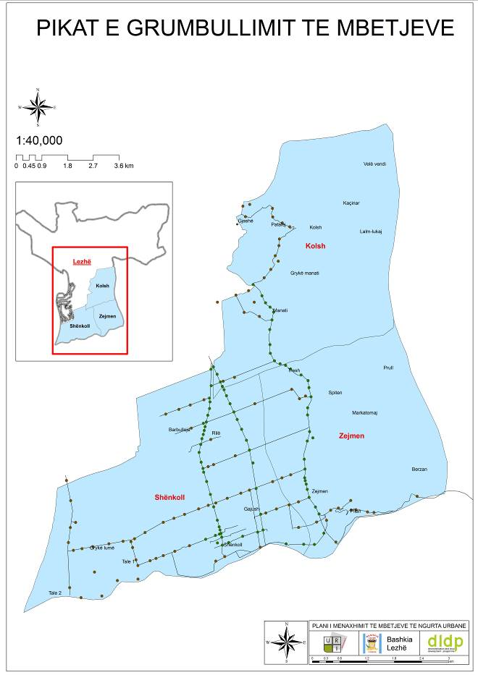
Mbulimi me sherbim per Zonen e I-re
Shperndarja e Konteniereve
NJA | Riciklim | Perzjera
Kolsh | 13 | 44
Zejmen | 40 | 80
Shenkoll | 27 | 84
Zona II | 80 | 208

Slide 14
2016: Opsioni 2 – 2 rryma
Mbetje mikse
Kontenire
Kamion
Bushat
Riciklueshme
Kontenire
Kamion
Agjent
Objekt Selektimi

Slide 15
RICIKLIMI
Ndarjen e mbetjeve në burim për grumbullimin e diferencuar dhe reduktimi i mbetjeve nëpërmjet riciklimit
Zona e II-të e shërbimit |  | Treguesit minimal orjentues për objektivin Mbulimi me shërbimin e grumbullimi të diferencuar dhe ndarjen ne burim
Rezultati | Njësia Admin. | Viti baze 2015 | 2016 | 2017 | 2018 | 2019 | 2020
Në zonen II të shërbimit është vendosur një sistem efektiv për mbledhjen e diferencuar të mbetjeve për riciklueshme | Shënkoll – Zejmën – Kolsh – | 0% | 5% | 15% | 25% | 35% | 45%
Viti | Sasia e mbetejve mikse qe mblidhen(ton/vit) | Sasia e mbetejve te riciklueshme qe mblidhen (ton/vit) | Sasia totale qe mbidhen (ton/vit) | Sasia e mbetjeve qe shkojne ne landfill (ton/vit)
2016 | 3,003 | 624 | 3,627 | 3,596
2017 | 3,068 | 624 | 3,692 | 3,599
2018 | 2,930 | 780 | 3,710 | 3,515
2019 | 2,793 | 936 | 3,729 | 3,402
2020 | 2,755 | 936 | 3,691 | 3,270

Slide 16
Metoda innovative te permiresimit te sherbimit si dhe permbushja e objektivave strategjike

Slide 17
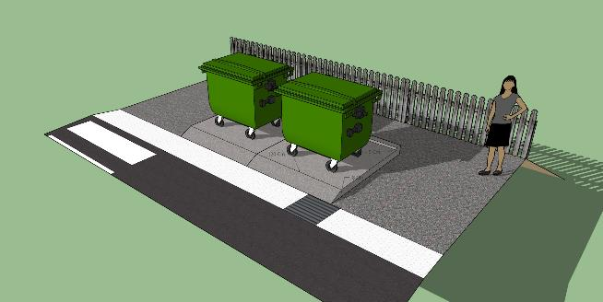
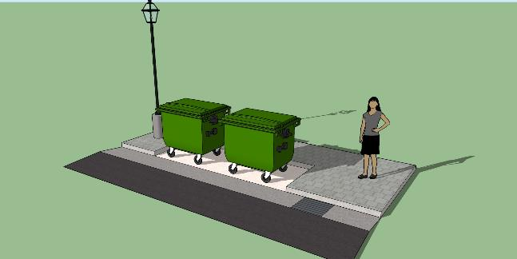
Vendosja e kontenierëve
Pa platformë, në trotuar
Me platformë betoni parafabrikat:
Njësia 1,2 m x 1.2 m x 0.1 m

Slide 18
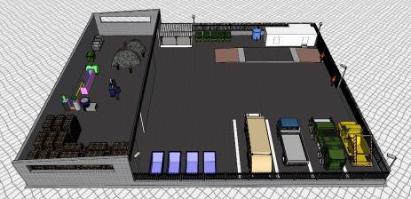
Stacion Transferimi

Slide 19
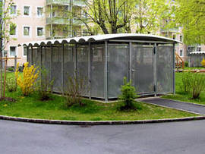
ëaste Bank (Pika Grumbullimi – Mbetje te Riciklueshme

Slide 20
FALEMINDERIT

